Slide 1





DEVOLUÇÃO DE CRÉDITOS TRIBUTÁRIOS DECORRENTES DE PROCESSOS JUDICIAIS QUE TRATAM DA EXCLUSÃO DO ICMS DA BASE DE CÁLCULO DO PIS/PASEP E DA COFINS
Maria Luiza Ferreira Caldwell
Superintendente de Fiscalização Econômica e Financeira Substituta – SFF
17 de maio de 2022

Slide 2







HISTÓRICO
%
TRIBUTOS
REH
REH
REH
PIS: Programa de Integração Social
COFINS: Contribuição para o financiamento da seguridade social
Geração
ICMS: Imposto sobre circulação de mercadorias e serviços
Transmissão
Distribuição

Slide 3
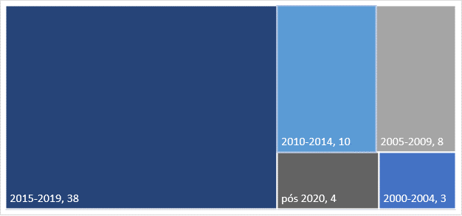
HISTÓRICO
AÇÕES JUDICIAIS INDIVIDUAIS:
Ação mais antiga de 2000;
77% das ações foram impetradas entre 2010 e 2019.

Slide 4

HISTÓRICO
Março/2017
Decisão STF quanto à tese de que ICMS não compõe a base de cálculo para incidência do PIS e da Cofins
Março/2020
Instauração da Tomada de Subsídios nº 5/20: formulação de questões, para consulta à sociedade
Fevereiro/2021
Instauração da Consulta Pública nº 5/21: proposta para reversão aos consumidores dos créditos tributários
Despacho nº 361/21: devolução, de forma antecipada, de parte dos montantes em discussão.
Maio/2021
  Decisão STF quanto à modulação e composição da base de cálculo do PIS/COFINS, excluindo-se o ICMS destacado da fatura

Slide 5
HISTÓRICO
UTILIZAÇÃO EFETIVA DOS RECURSOS
Trânsito em
Julgado
(ações individuais)
Compensação com tributos administrados pela RFB
Habilitação de créditos tributários junto à Receita Federal do Brasil
Levantamento de depósitos judiciais

Slide 6
ESCOPO CONCESSIONÁRIAS DE DISTRIBUIÇÃO
53 DISTRIBUIDORAS
51 distribuidoras possuem ações
(em andamento ou encerradas)
44
Pelo menos uma ação
com trânsito em julgado
2 distribuidoras não tem ações judiciais
37 possuem parte dos créditos habilitados
7 não possuem créditos habilitados
7
Ações em andamento
STATUS | TOTAL
Em andamento | 4.783.266.203,51
Trânsito em julgado habilitado | 48.307.923.361,05
Trânsito em julgado sem habilitação | 6.038.381.181,56
Depósito judicial | 1.193.243.062,47
Valor total | 60.322.813.808,59
Habilitado: R$ 48,31 bi
Não habilitado: R$ 2,02 bi
Não habilitado: R$ 4,01 bi
Dep. Juízo: R$ 1,19 bi
TRÂNSITO EM JULGADO
EM ANDAMENTO
Data-base: 28 de fevereiro de 2022
Em andamento: R$ 3,94 bi
DEPÓSITOS JUDICIAIS

Slide 7







CONSULTA PÚBLICA Nº 5/2021
VALOR
Aspectos jurídicos
Incentivo, prêmios ou ressarcimento de custos judiciais
Despacho nº 361/2021
TEMPO
Devolução dos créditos considerando capacidade máxima de compensação
Operacionalização da devolução aos consumidores
OPERACIONAL

Slide 8
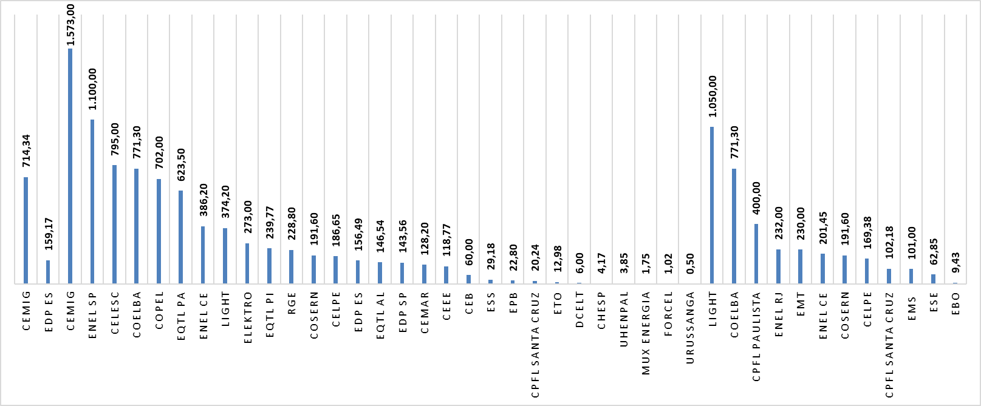
VALORES CONSIDERADOS NOS PROCESSOS DE REAJUSTE E/OU REVISÃO DESDE 2020
Componente financeiro considerado no processo tarifário
Em milhões
2020
2021
2022
12,7 BILHÕES REVERTIDOS AOS CONSUMIDORES

Slide 9
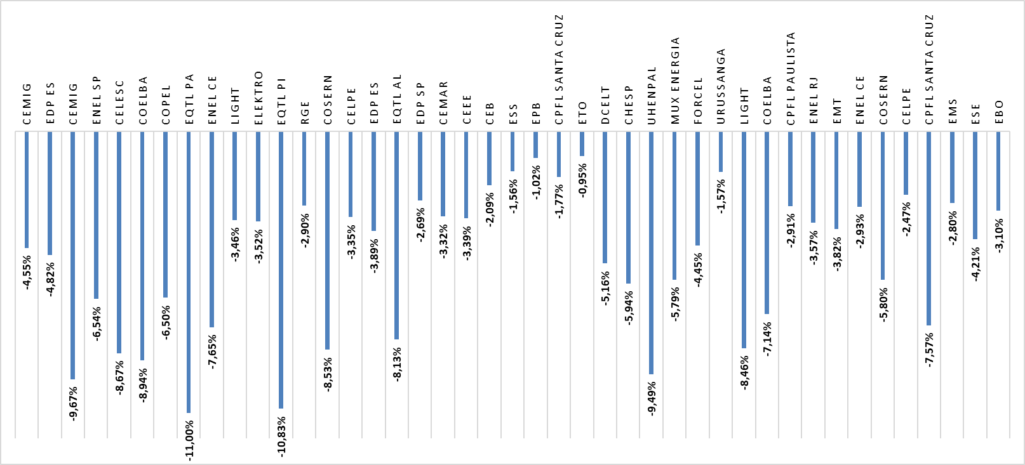
CONTRIBUIÇÃO DOS MONTANTES DE PIS/COFINS NO EFEITO MÉDIO DOS PROCESSOS TARIFÁRIOS DESDE 2020
2020
2021
2022
Redução média de 5%
Contribuição no efeito médio do processo tarifário

Slide 10


AGENDA REGULATÓRIA
Portaria nº 6.705, de 7 de dezembro de 2021, para o biênio 2022/2023
Item 88: Previsão de encerramento no 1º semestre de 2022

Slide 11
ENDEREÇO: SGAN 603
Módulo I e J – Brasília/DF
CEP: 70830-110
TELEFONE GERAL: 061 2192 8600
OUVIDORIA SETORIAL: 167

